Slide 1

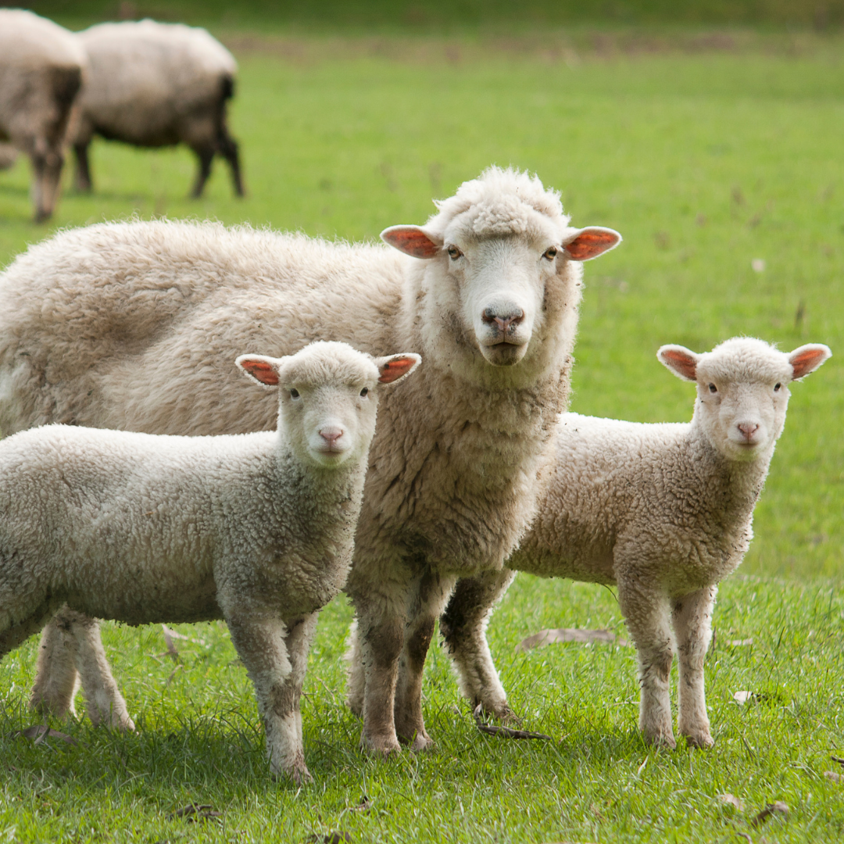
Prognozowanie szeregów czasowych: metody klasyczne i elementy uczenia maszynowego
Autor: Aldona Świrad
Opiekun pracy: dr hab. Liliana Rybarska-Rusinek, prof. PRz

Slide 2

Literatura
[1] Nielsen A., Szeregi czasowe. Praktyczna Analiza i Predykcja z Wykorzystaniem Statystyki i Uczenia Maszynowego. Helion, 2020.
[2] Suchwałko A., Zagdański A., Analiza i Prognozowanie Szeregów Czasowych. Wydawnictwo Naukowe PWN, Warszawa, 2015.
[3] Brockwell P.J., Davis R.A., Introduction to Time Series and Forecasting. Springer Nature Switzerland AG, 2016. https://doi.org/10.1007/978-3-319-29854-2
[4] Albeladi K., Zafar B., Mueen A., Time series forecasting using LSTM and ARIMA. International Journal of Advanced Computer Science and Applications (IJACSA), 14 (1), pp. 313–320, 2023. http://dx.doi.org/10.14569/IJACSA.2023.0140133
[5] Zhang M., Time Series: Autoregressive models AR, MA, ARMA, ARIMA. (Online presentation), University of Pittsburgh, 2018. https://people.cs.pitt.edu/~milos/courses/ cs3750/lectures/class16.pdf
[6] Shumway R.H., Stoffer D.S., Time Series Analysis and Its Applications, Springer International Publishing AG, 2017. https://doi.org/10.1007/978-3-319-52452-8
[7] Géron A., Uczenie Maszynowe z Użyciem Scikit-Learn, Keras i TensorFlow. Wydanie III, Helion, 2023.
[8] Agarwal H., Mahajan G., Shrotriya A., Shekhawat D., Predictive Data Analysis: Leveraging RNN and LSTM Techniques for Time Series Dataset. International Conference on Machine Learning and Data Engineering 2023, Procedia Computer Science 235, pp. 979–989, 2024. https://doi.org/10.1016/j.procs.2024.04.093
[9] Starmer J., The StatQuest Illustrated Guide to Machine Learning, StatQuest Publications, 2022.
[10] Wolter M., Deep Learning. (Wykład) Instytut Fizyki Jądrowej PAN, 2020. https://indico.ifj.edu.pl/event/503/attachments/1343/2069/DeepLearningLecture2020_1.pdf
[11] Horzyk, A., Knowledge-based computational intelligence and data mining in Biomedicine. Akademia Górniczo-Hutnicza w Krakowie, 2021. https://home.agh. edu.pl/~horzyk/lectures/ahdydkcidmb.php
[12] Hochreiter S., Schmidhuber J., Long Short-Term Memory. Neural Computation 9 (8), pp. 1735–1780, 1997. https://doi.org/10.1162/neco.1997.9.8.1735
[13] Brownlee J., Long Short-Term Memory Networks With Python. Develop Sequence Prediction Models with Deep Learning. (E-Book) Machine Learning Mastery, 2017. https://machinelearningmastery.com/lstms-with-python/
[14] Hu J., Wang X., Zhang Y., Zhang D., Zhang M., Xue J., Time series prediction method based on variant LSTM recurrent neural Network. Neural Processing Letters 52, pp. 1485–1500, 2020. https://doi.org/10.1007/s11063-020-10319-3
[15] Rasamoelina A.D., Adjailia F., Sinčák P., A Review of Activation Function for Artificial Neural Network. 2020 IEEE 18th World Symposium on Applied Machine Intelligence and Informatics (SAMI), Herlany, Slovakia, 2020, pp. 281-286, doi: 10.1109/SAMI48414.2020.9108717.
[16] Smola A., Vishwanathan S.V.N., Introduction to Machine Learning. Cambridge University Press, 2008. https://alex.smola.org/drafts/thebook.pdf
[17] Werbos P.J., Backpropagation through time: what it does and how to do it. In Proceedings of the IEEE, 78 (10), pp. 1550-1560, 1990. Doi: 10.1109/5.58337.

Slide 3
Spis treści – cel i zakres
Wstęp
Rozdział 1. Wprowadzenie teoretyczne
1.1 Definicja i własności szeregów czasowych
1.2 Modele ARIMA
Rozdział 2. Metody uczenia maszynowego dla szeregów czasowych
2.1 Model RNN
2.2 Model LSTM
Rozdział 3. Analiza wybranych szeregów czasowych metodami klasycznymi
3.1 Analiza szeregów czasowych
3.2 Dobór modelu ARIMA
Rozdział 4. Prognozowanie szeregów czasowych
4.1 Prognozowanie metodą ARIMA
4.2 Prognozowanie metodą LSTM
4.3 Porównanie prognoz uzyskanych przy pomocy modeli ARIMA i LSTM
Podsumowanie
Literatura

Slide 4
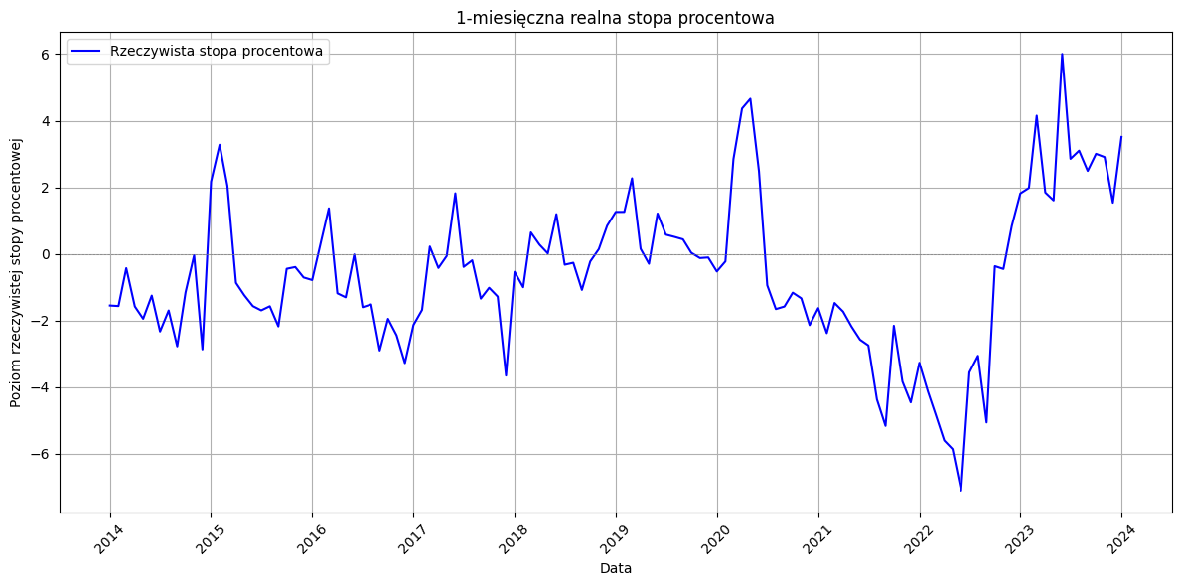
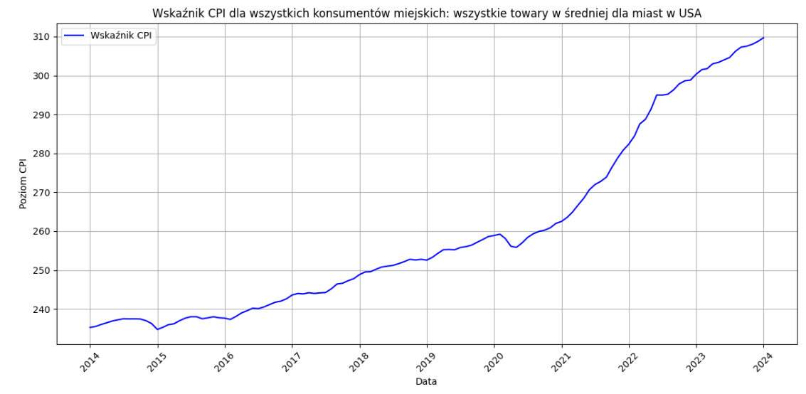
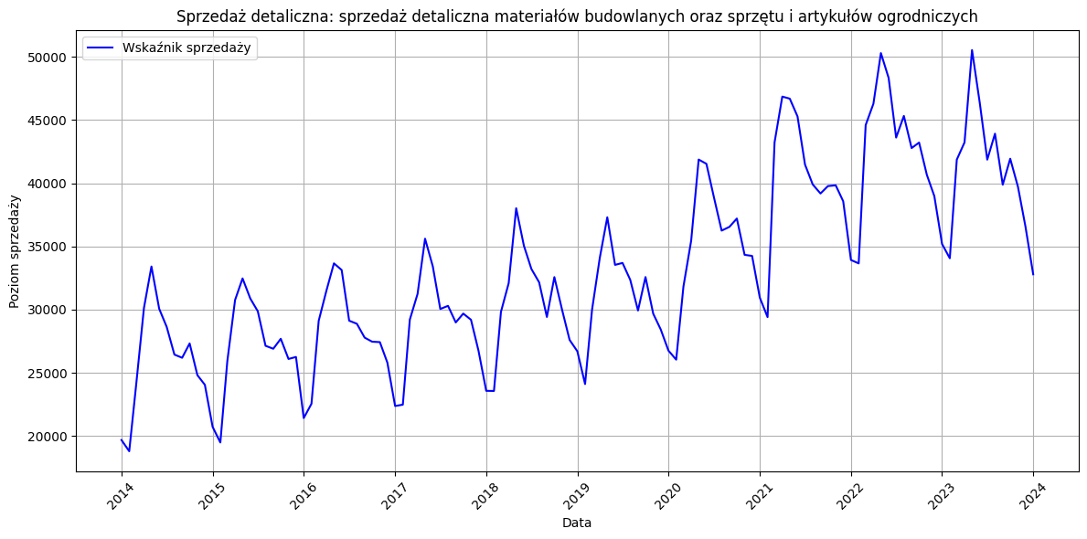
Szereg czasowy to uporządkowana realizacja procesu stochastycznego; sekwencja danych liczbowych, zebranych w odstępach czasowych, która opisuje zmienność zjawiska w czasie.
Szereg czasowy z cyklami
Szereg czasowy z trendem
Przykłady szeregów czasowych
Szereg czasowy z trendem i sezonowością

Slide 5
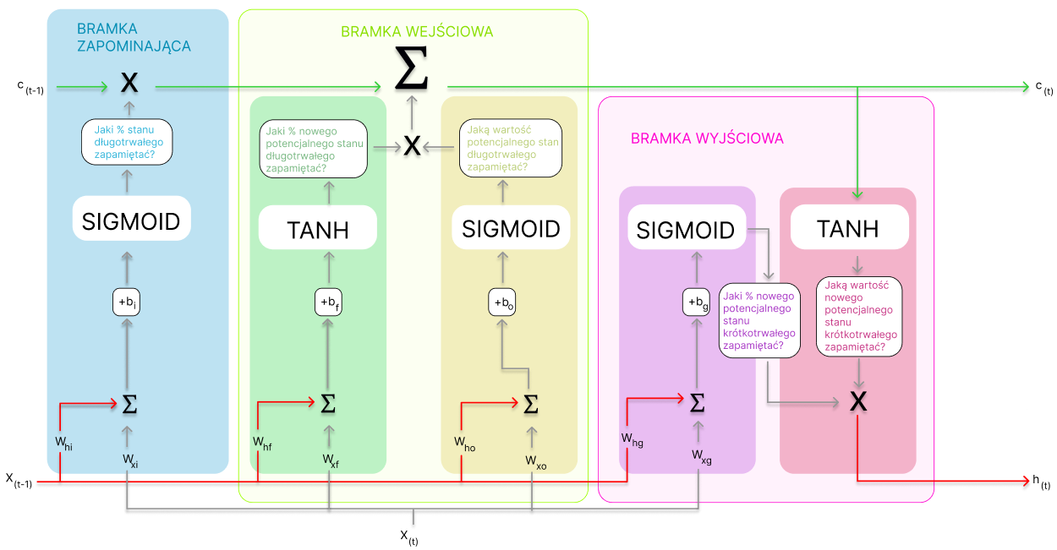
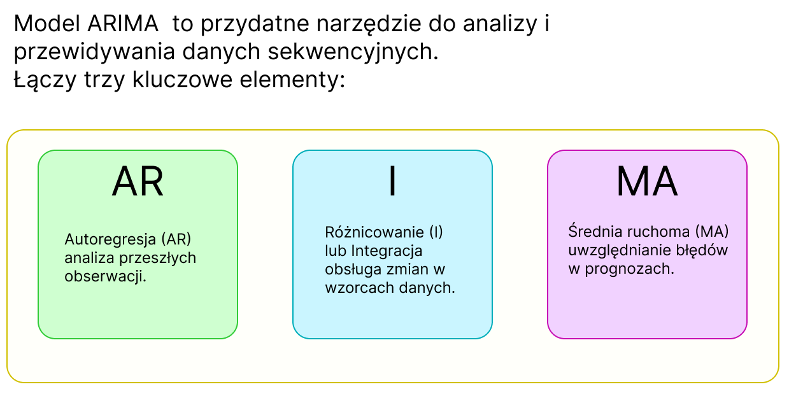
Szereg czasowy: prognozowanie
Metody klasyczne ARIMA
Metody uczenia maszynowego
LSTM

Slide 6
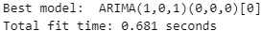
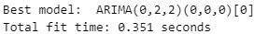
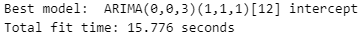
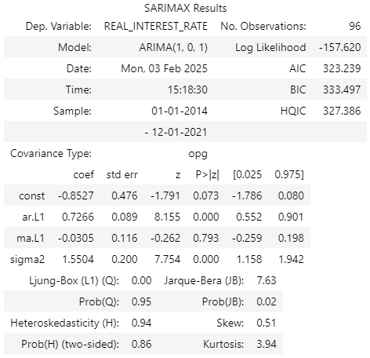
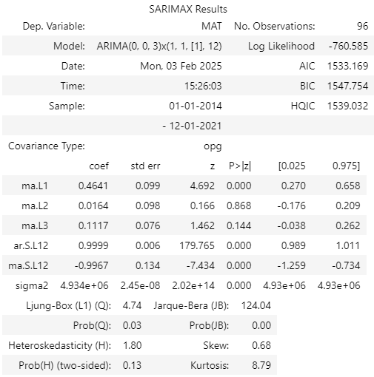
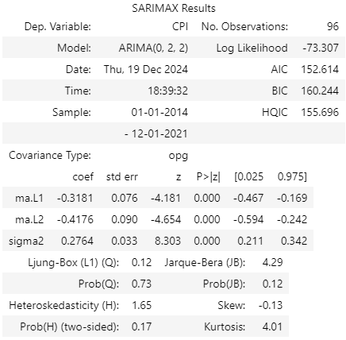
MODELE ARIMA
Szereg czasowy z cyklami
Szereg czasowy z trendem
Szereg czasowy z trendem i sezonowością

Slide 7
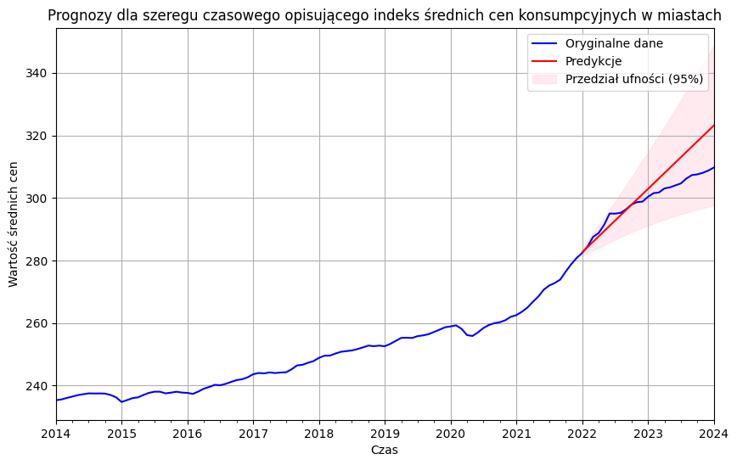
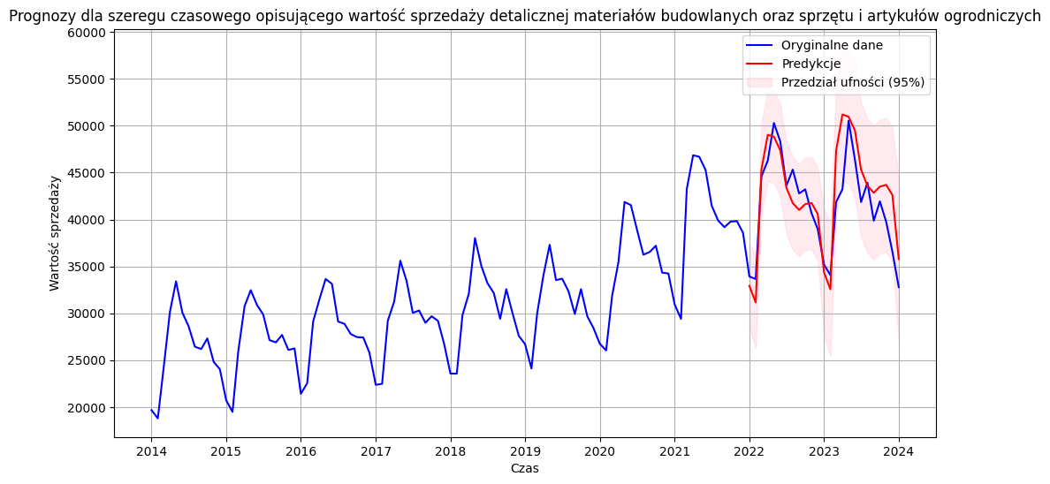
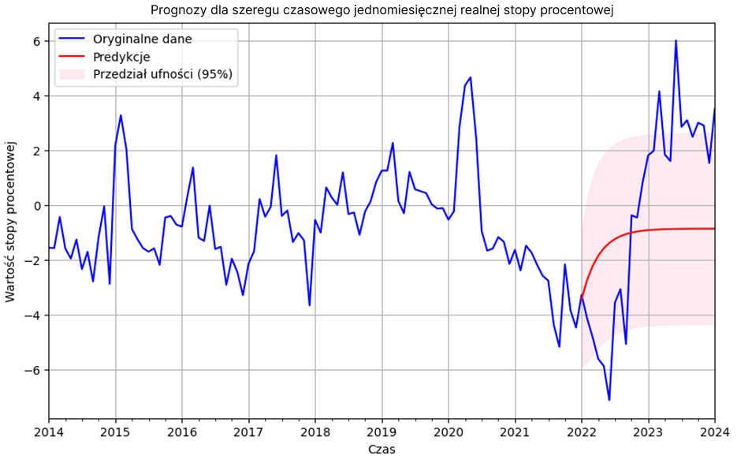
Prognozy ARIMA

Slide 8
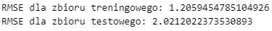
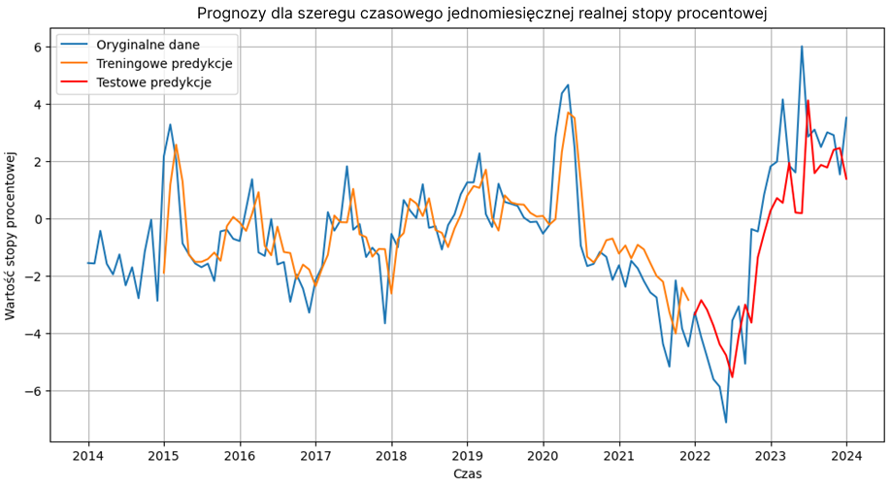
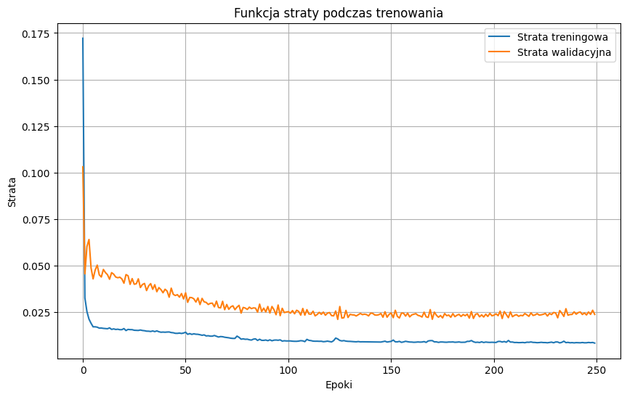
Prognoza LSTM dla szeregu z cyklami

Slide 9
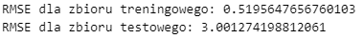
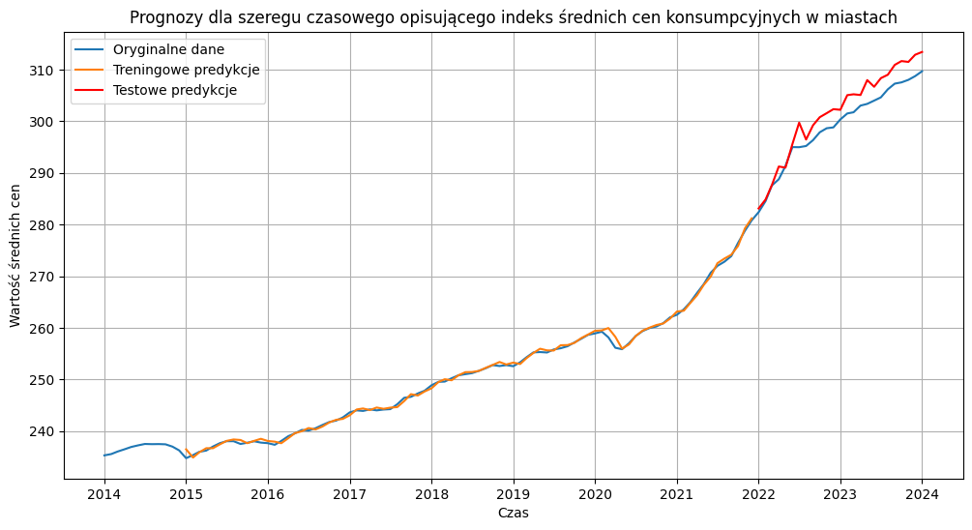
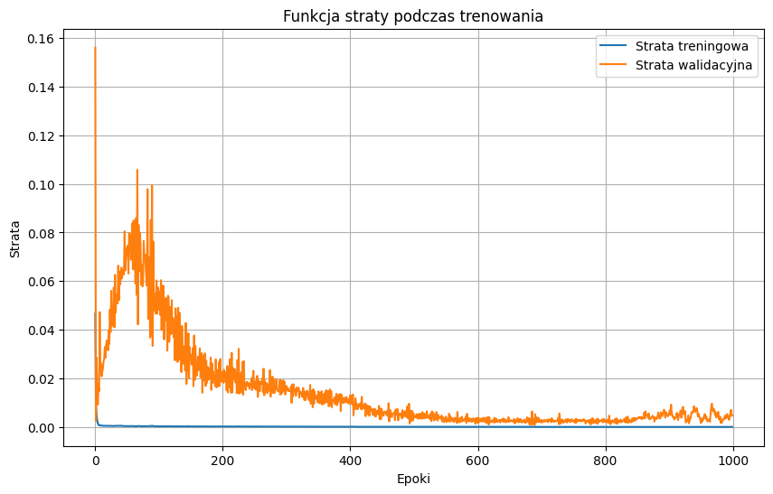
Prognoza LSTM dla szeregu z trendem

Slide 10
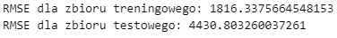
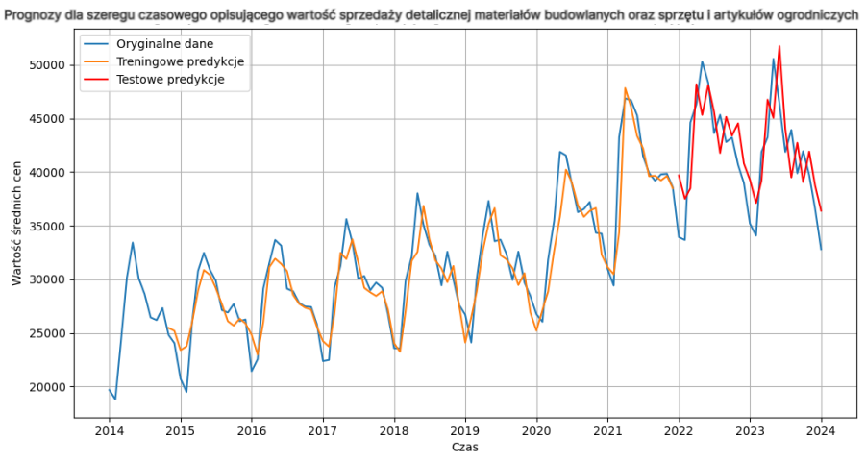
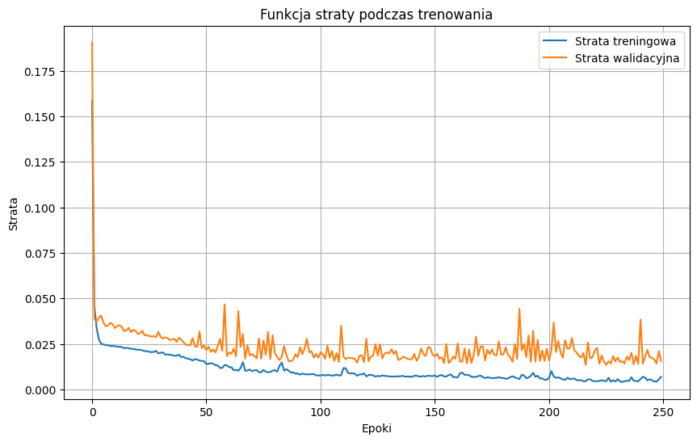
Prognoza LSTM dla szeregu z trendem i sezonowością

Slide 11
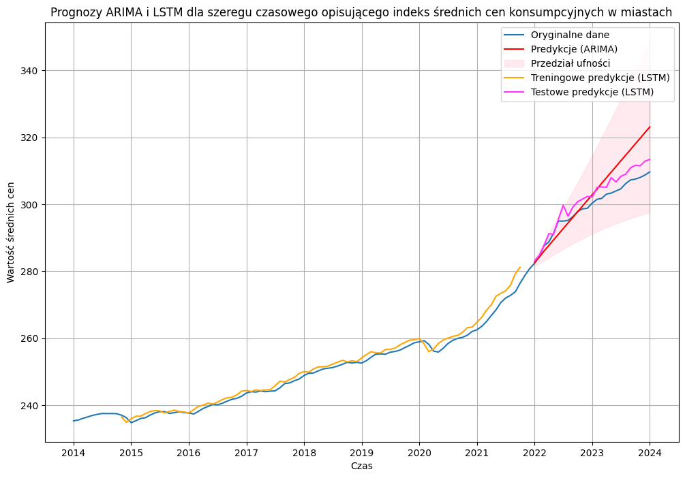
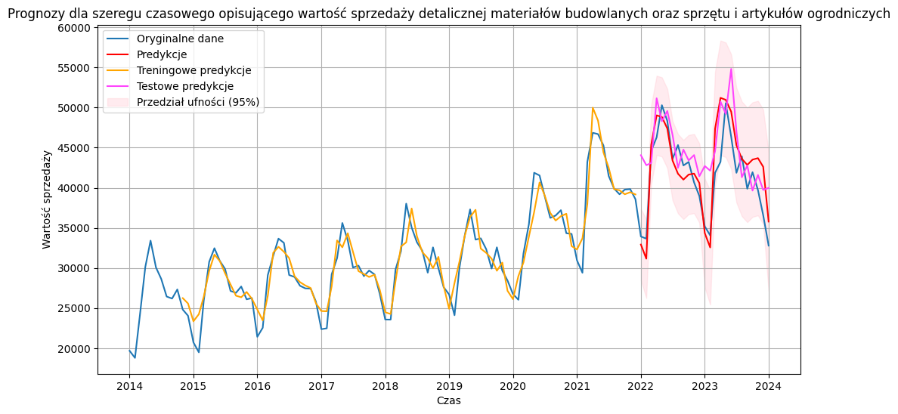
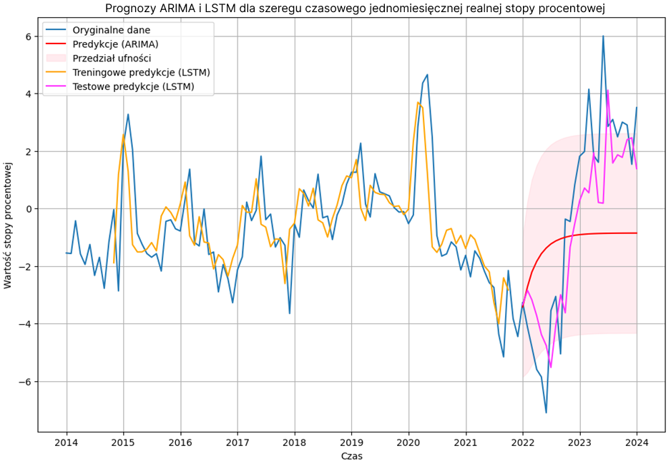
Porównanie prognozy ARIMA i LSTM

Slide 12
Wnioski
Model ARIMA:
Przydatny w analizie danych z wyraźnym trendem i umiarkowaną zmiennością.
Przedział ufności wizualizuje niepewność prognozy w dłuższej perspektywie.
Stabilność i prostota czynią go odpowiednim dla analiz wymagających przejrzystości.
Model LSTM:
Potrafi uchwycić złożone, nieliniowe wzorce i zależności w danych.
Lepszy w analizie krótkoterminowych fluktuacji oraz nieregularnych danych.
Precyzyjny, ale trudniejszy w interpretacji i mniej stabilny.
Szczególnie skuteczny w analizie niestandardowych danych.
Porównanie:
ARIMA: stabilność, prostota, odpowiedni dla danych o prostych wzorcach.
LSTM: elastyczność, zdolność do adaptacji, efektywność w niestandardowych przypadkach.

Slide 13

Dziękuję za uwagę

